Slide 1
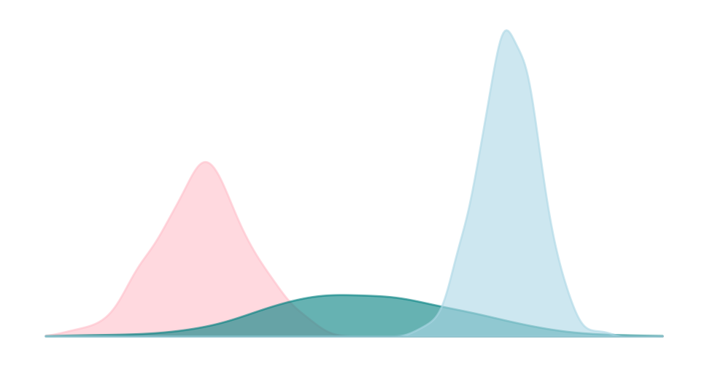
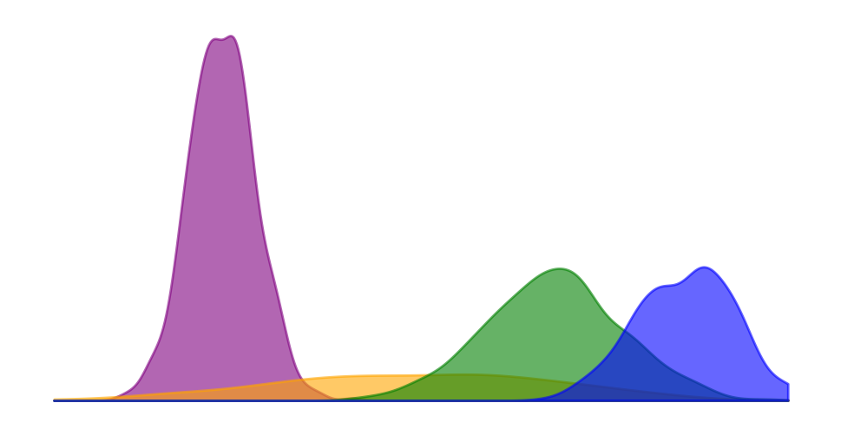
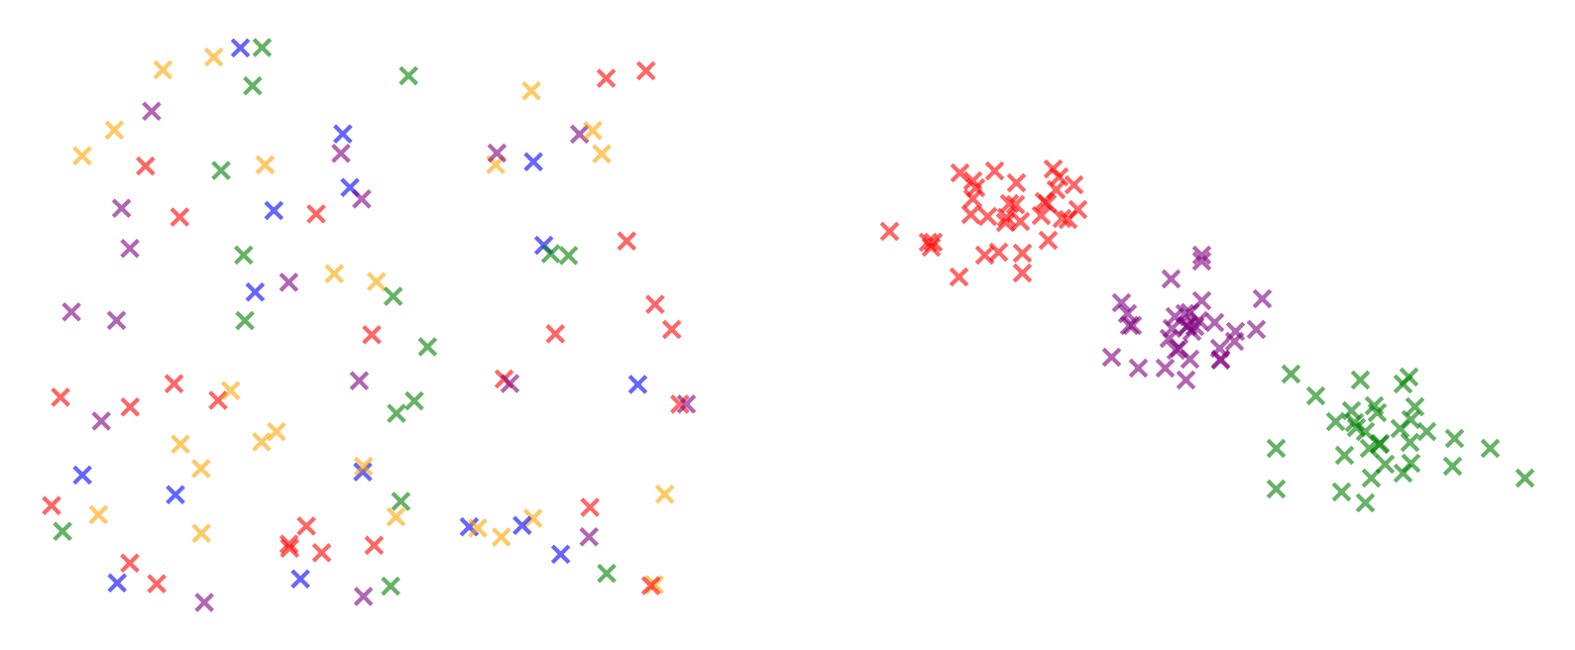

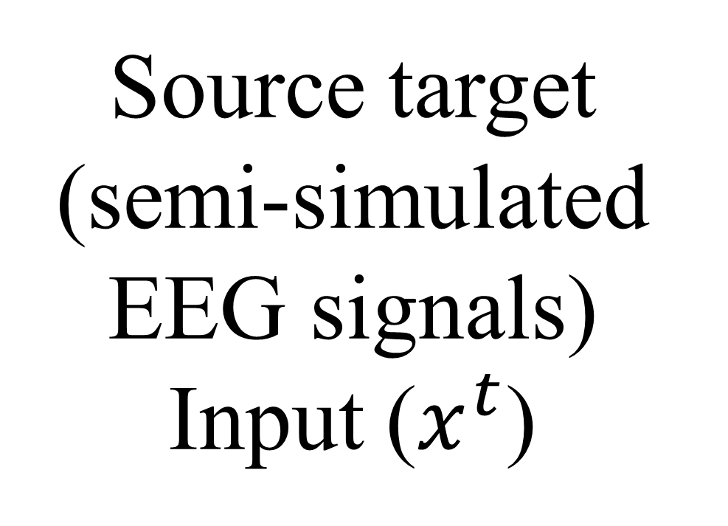
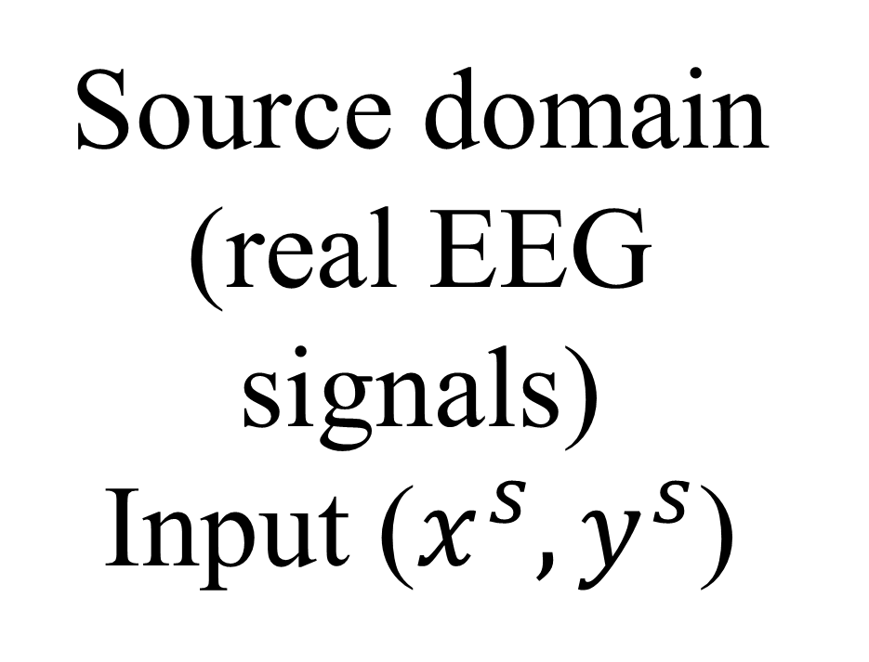

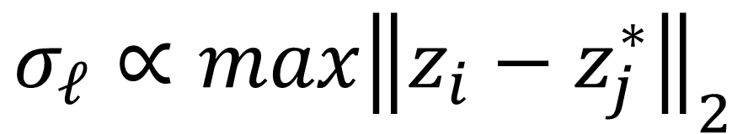
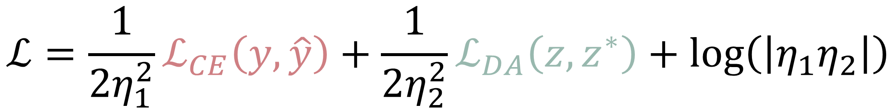

Dynamic Sinkhorn
Dynamically weighted loss
Source domain (real EEG signals)
Input ($x^{s},y^{s}$)
$$σ_{ℓ}∝max{\left\|z_{i}−z_{j}^{∗}\right\|}_{2}$$
$$ℒ=\frac{1}{2η_{1}^{2}}ℒ_{CE}\left(y,\hat{y}\right)+\frac{1}{2η_{2}^{2}}ℒ_{DA}\left(z,z^{∗}\right)+\log\left(\left|η_{1}η_{2}\right|\right)$$
Z
z
z
z
z
Source target (semi-simulated EEG signals)
Input ($x^{t}$)
$$z^{∗}$$
$$z^{∗}$$
X
Y
$$z^{∗}$$
z
EEG
Target estimator
MLP
Model outputs
Domain accuracy
Domain alignment

Slide 2
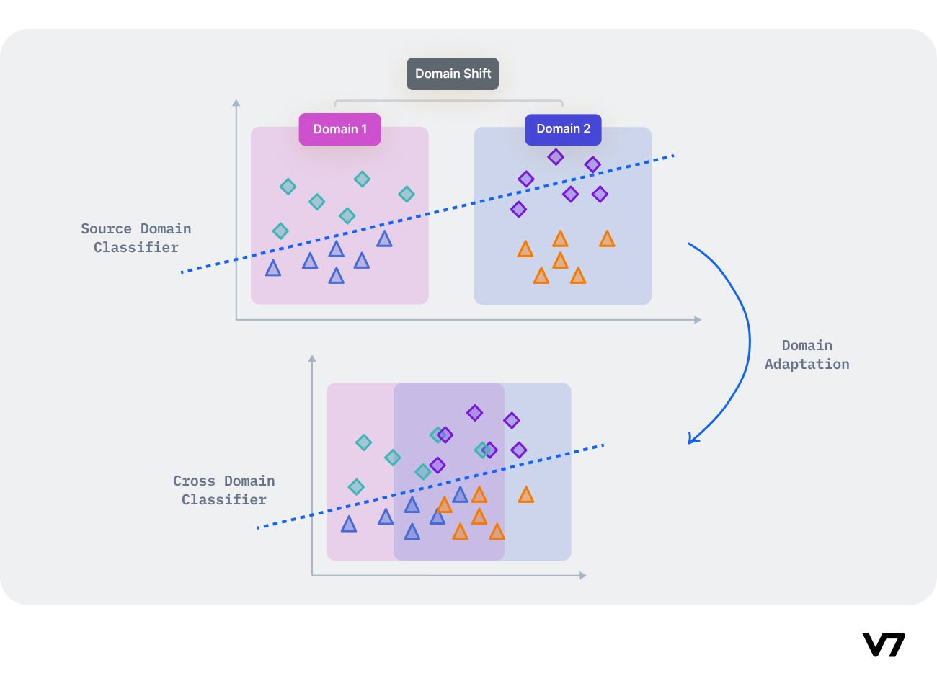
Conjunto de datos real
Conjunto de datos semisintético

Slide 3
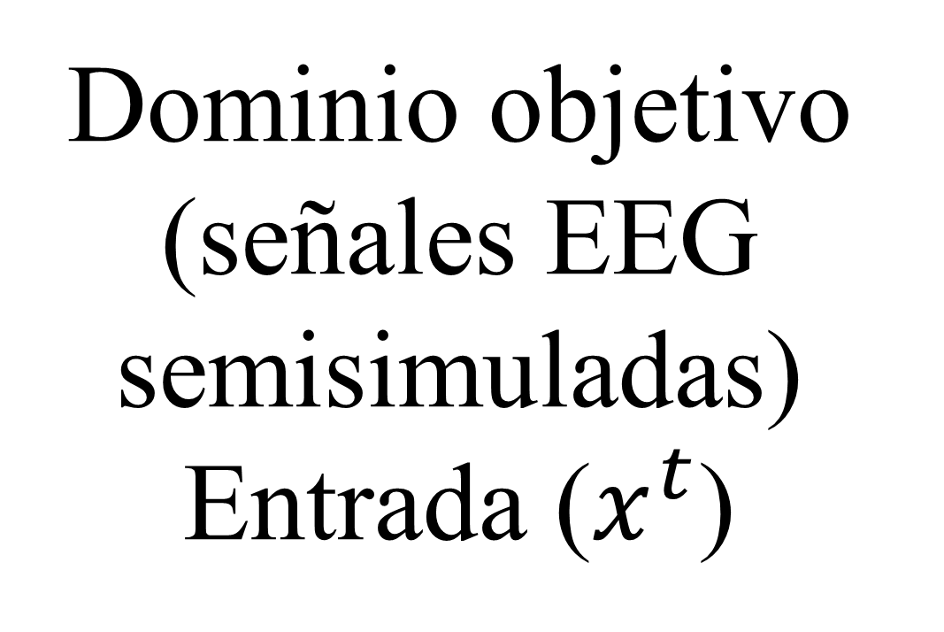
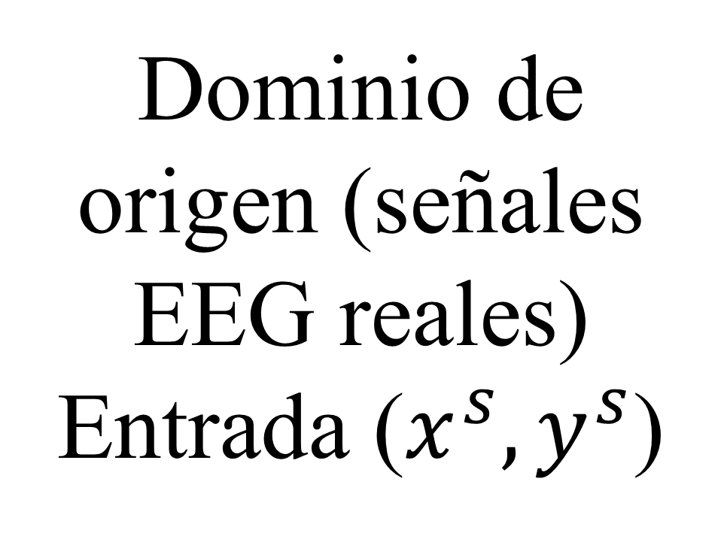
Dominio de origen (señales EEG reales)
Entrada ($x^{s},y^{s}$)
Sinkhorn dinámico
Pérdida ponderada dinámicamente
$$σ_{ℓ}∝max{\left\|z_{i}−z_{j}^{∗}\right\|}_{2}$$
$$ℒ=\frac{1}{2η_{1}^{2}}ℒ_{CE}\left(y,\hat{y}\right)+\frac{1}{2η_{2}^{2}}ℒ_{DA}\left(z,z^{∗}\right)+\log\left(\left|η_{1}η_{2}\right|\right)$$
Z
z
z
z
z
Dominio objetivo (señales EEG semisimuladas)
Entrada ($x^{t}$)
$$z^{∗}$$
$$z^{∗}$$
X
Y
$$z^{∗}$$
z
EEG
Estimador de objetivo
MLP
Resultados del modelo
Precisión del dominio
Alineación de dominios

Slide 4
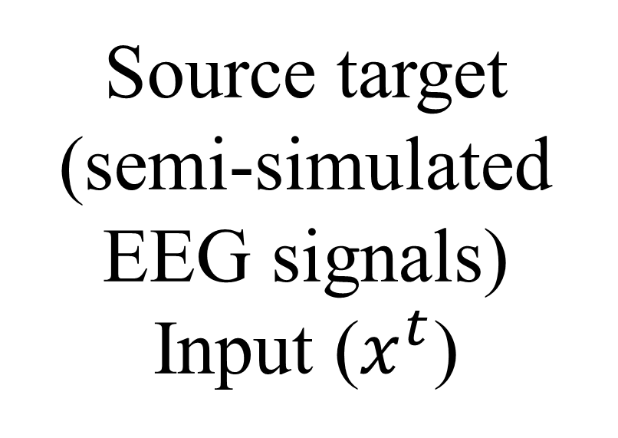
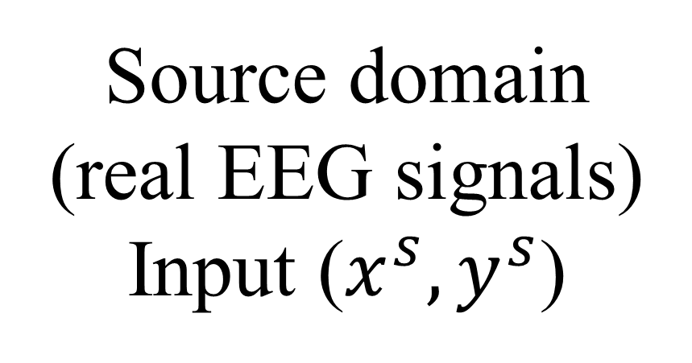
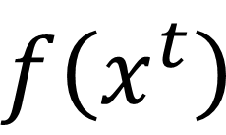
Dynamically weighted loss
Source domain (real EEG signals)
Input ($x^{s},y^{s}$)
Loss
$${}_{γ,f}^{min}{ℒ_{1}+ℒ_{2}}=\begin{matrix}min \\ γ,f\end{matrix}\frac{1}{N^{s}}\sum_{i}{{\left\|y_{i}^{s}−f\left(x_{i}^{s}\right)\right\|}^{2}+\sum_{i,j}{\left(α{\left\|x_{i}^{s}−x_{j}^{t}\right\|}^{2}+β{\left\|y_{i}^{s}−f\left(x_{j}^{t}\right)\right\|}^{2}\right)}}$$
Source target (semi-simulated EEG signals)
Input ($x^{t}$)
$$f\left(x^{t}\right)$$
EEG
Target estimator
MLP
Model outputs
Domain alignment

Slide 5

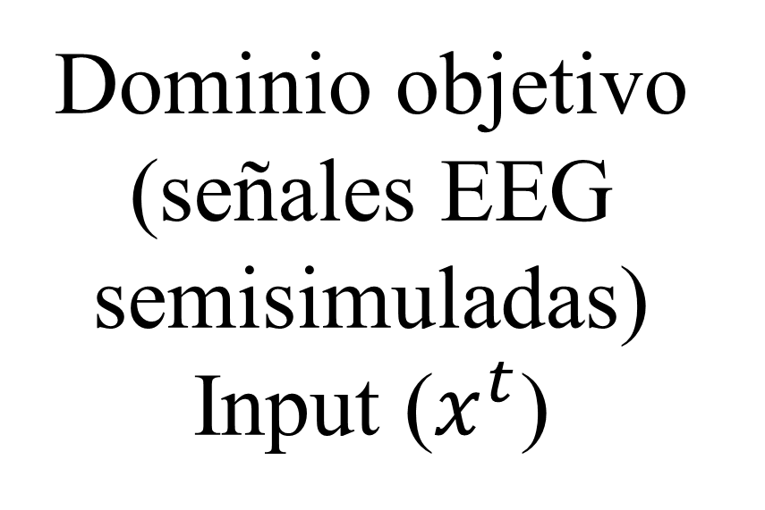

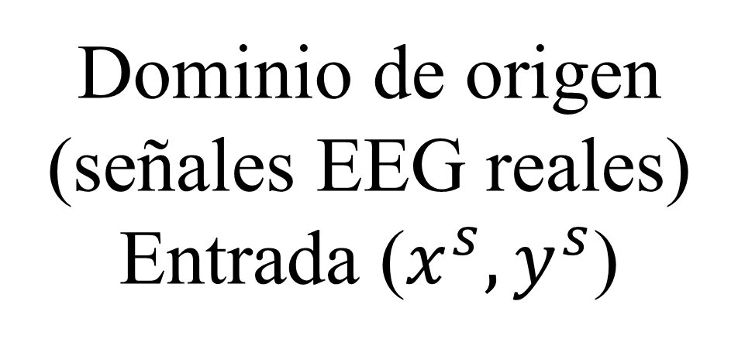
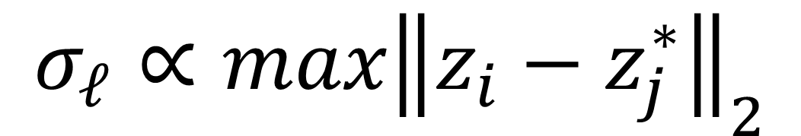

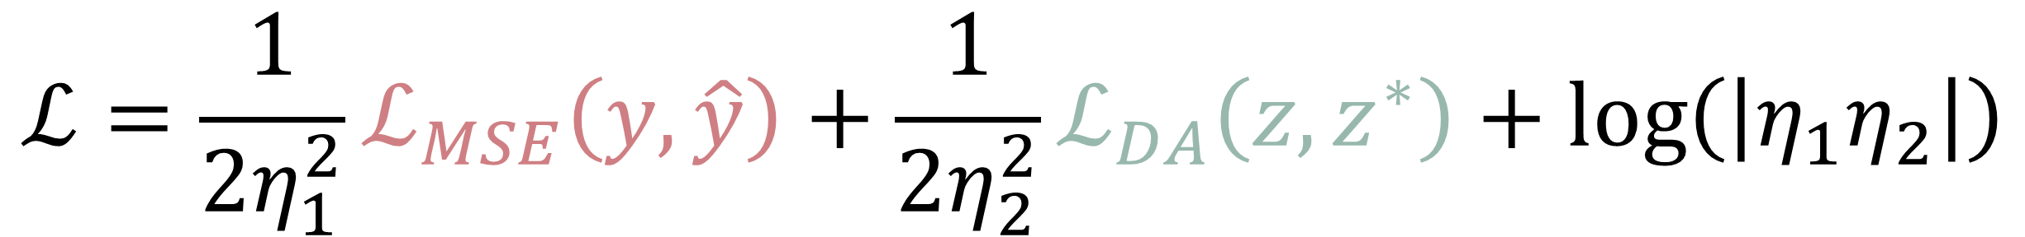
Sinkhorn dinámico
Pérdida ponderada dinámicamente
Dominio de origen (señales EEG reales)
Entrada ($x^{s},y^{s}$)
$$σ_{ℓ}∝max{\left\|z_{i}−z_{j}^{∗}\right\|}_{2}$$
$$ℒ=\frac{1}{2η_{1}^{2}}ℒ_{MSE}\left(y,\hat{y}\right)+\frac{1}{2η_{2}^{2}}ℒ_{DA}\left(z,z^{∗}\right)+\log\left(\left|η_{1}η_{2}\right|\right)$$
Z
z
z
Dominio objetivo (señales EEG semisimuladas)
Input ($x^{t}$)
z
z
Y
$$z^{∗}$$
$$z^{∗}$$
$$z^{∗}$$
z
EEG
Estimador de objetivo
MLP
Resultados del modelo
Precisión del dominio
Alineación de dominios

Slide 6
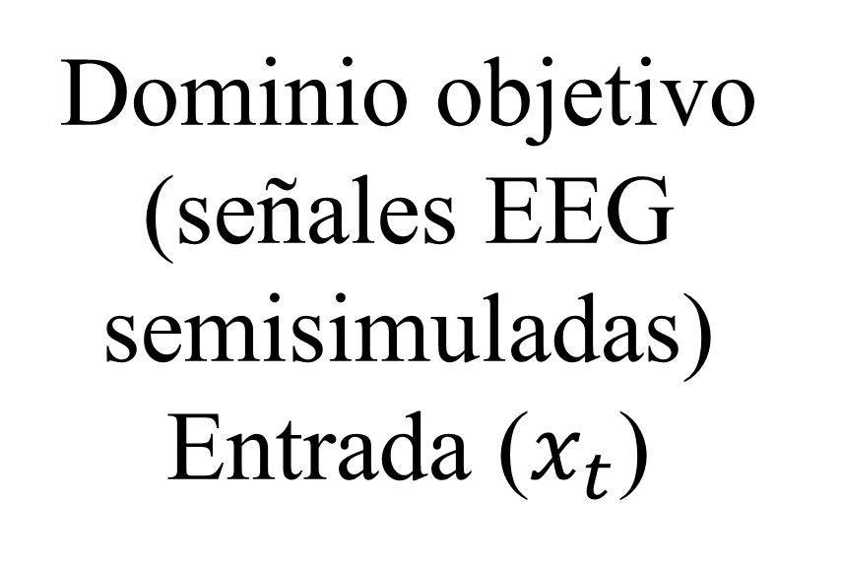
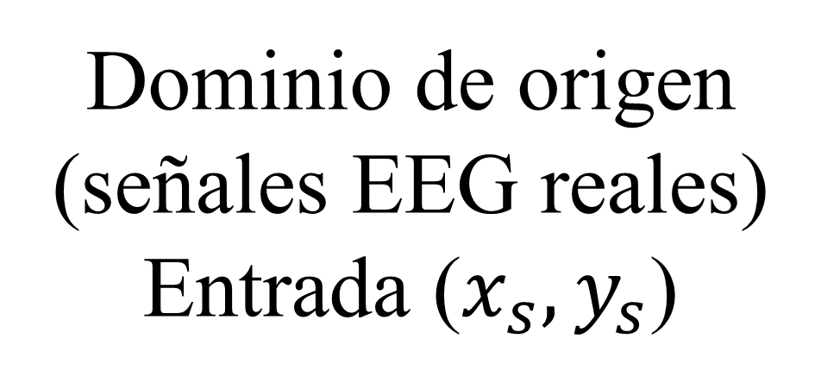
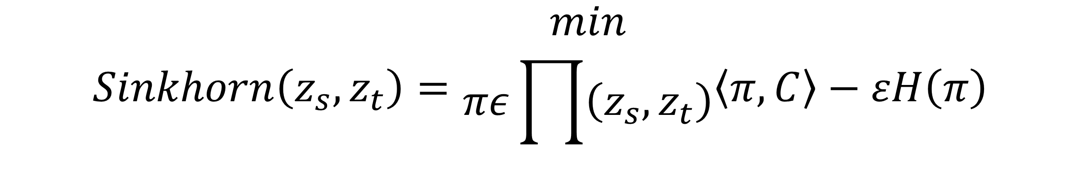
Sinkhorn
Pérdida ponderada
Dominio de origen (señales EEG reales)
Entrada ($x_{s},y_{s}$)
$$Sinkhorn\left(z_{s},z_{t}\right)=\begin{matrix}min \\ πε\prod{\left(z_{s},z_{t}\right)}\end{matrix}\left\langle π,C\right\rangle −εH\left(π\right)$$
$$ℒ=ℒ_{MSE}\left(y,\hat{y}\right)+ℒ_{DA}\left(z,z^{∗}\right)$$
$$ℒ=ℒ_{CE}\left(y,\hat{y}\right)+ℒ_{DA}\left(z,z^{∗}\right)$$
Z
Dominio objetivo (señales EEG semisimuladas)
Entrada ($x_{t}$)
Y
EEG
Estimador de objetivo RestNet
MLP
Resultados del modelo

Slide 7
Sinkhorn
Pérdida ponderada
Dominio de origen (señales EEG reales)
Entrada ($x_{s},y_{s}$)
$$Sinkhorn\left(z_{s},z_{t}\right)=\begin{matrix}min \\ πε\prod{\left(z_{s},z_{t}\right)}\end{matrix}\left\langle π,C\right\rangle −εH\left(π\right)$$
$$ℒ=ℒ_{MSE}\left(y,\hat{y}\right)+ℒ_{DA}\left(z,z^{∗}\right)$$
$$ℒ=ℒ_{CE}\left(y,\hat{y}\right)+ℒ_{DA}\left(z,z^{∗}\right)$$
Z
Dominio objetivo (señales EEG semisimuladas)
Entrada ($x_{t}$)
Y
EEG
Estimador de objetivo RestNet
MLP
Resultados del modelo

Slide 8


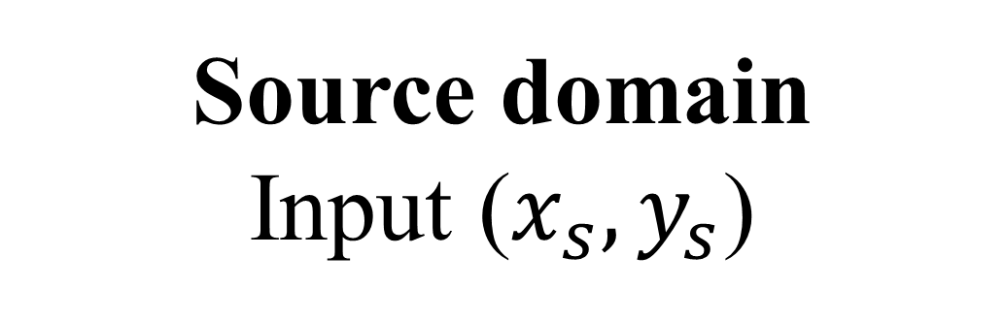
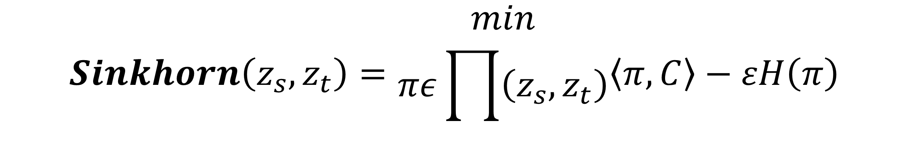
Sinkhorn
Weighted loss
$$Sinkhorn\left(z_{s},z_{t}\right)=\begin{matrix}min \\ πε\prod{\left(z_{s},z_{t}\right)}\end{matrix}\left\langle π,C\right\rangle −εH\left(π\right)$$
Source domain
Input ($x_{s},y_{s}$)
$ℒ=ℒ_{CE}\left(y,\hat{y}\right)+ℒ_{DA}\left(z,z^{∗}\right)$ classification
Z (latent vector features)
Y
Target domain
Input ($x_{t}$)
EEG STFT magnitude
Target estimator
Fully connected neuron layer
Model results

Slide 9
1
2
Data preparation
Training features
Classification
Regression
EEG dataset with real artifacts
Apply the Short-Time Fourier Transform (STFT) and extract the magnitude
EEG signal in the time domain
Synthetic EEG signal dataset
Normalization
Training and validation stage
Split the dataset into 80% for training and 20% for testing.
Training the deep learning model with domain adaptation
Evaluation of the deep learning model with domain adaptation using accuracy, precision, recall, and F1 score; MSE, RMSE, and CC
Align the source dataset with the target dataset
3
Comparison of learning model generalization with domain adaptation
4

Slide 10


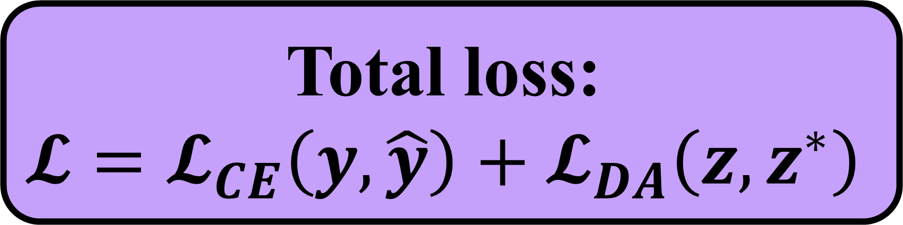

1. Data preparation
3. Training of the learning model
Source EEG (real)
Feature extraction: (ResNet)
MLP output: $\hat{y}$
Target EEG (semi-synthetic)
Latent representations:
$z_{s}$, $z_{t}$
Total loss:
$$𝓛=𝓛_{CE}\left(y,\hat{y}\right)+𝓛_{DA}\left(z,z^{∗}\right)$$
Domain alignment
Shared latent space: $z$
Evaluation of the deep learning model with domain adaptation
2. Preprocessing
Optimal Transport
(Sinkhorn)
Resampling to 512 Hz
4. Model comparison
STFT magnitude
Precision
F1 Score
Normalization
Specificity
Sensitivity

Slide 11
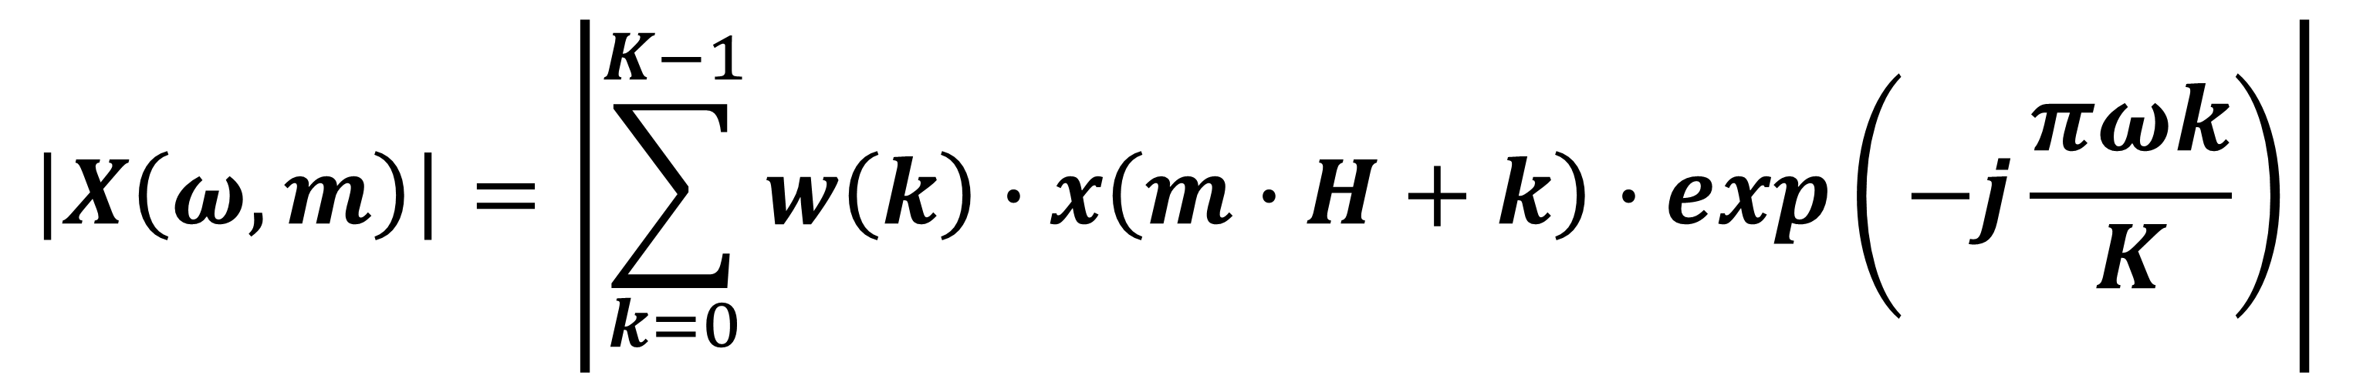
1
2
Dataset Preparation
Feature Extraction
Apply Short-Time Fourier Transform (STFT) and Extract Magnitude
EEG dataset with real artifacts
$$\left|X\left(ω,m\right)\right|=\left|\sum_{k=0}^{K−1}{w\left(k\right)∙x\left(m∙H+k\right)∙exp\left(−j\frac{πωk}{K}\right)}\right|$$
Generation of synthetic EEG signals
Training and Validation Stage
Apply notch filter
Training the deep learning model with domain adaptation
Evaluation of the deep learning model with domain adaptation using accuracy, precision, recall, and F1-Score
Split the dataset into 80% for training and 20% for testing
4
Development of a Tool for Real-Time Visualization of Artifacts in Multichannel EEG Signals
5

Slide 12
1
2
Dataset Preparation
Feature Extraction
Apply Short-Time Fourier Transform (STFT) and Extract Magnitude
EEG dataset with real artifacts
$$\left|X\left(ω,m\right)\right|=\left|\sum_{k=0}^{K−1}{w\left(k\right)∙x\left(m∙H+k\right)∙exp\left(−j\frac{πωk}{K}\right)}\right|$$
Generation of synthetic EEG signals
Training and Validation Stage
Apply notch filter
Training the deep learning model with domain adaptation
Evaluation of the deep learning model with domain adaptation using accuracy, precision, recall, and F1-Score
Split the dataset into 80% for training and 20% for testing
4
Development of a Tool for Real-Time Visualization of Artifacts in Multichannel EEG Signals
5

Slide 13
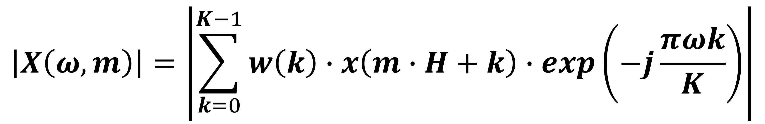
1
2
Preparación del conjunto de datos
Extracción de características
Aplicar la Transformada de Fourier de Tiempo Corto (STFT) y extraer la magnitud
Conjunto de datos de EEG con artefactos reales
$$\left|X\left(ω,m\right)\right|=\left|\sum_{k=0}^{K−1}{w\left(k\right)∙x\left(m∙H+k\right)∙exp\left(−j\frac{πωk}{K}\right)}\right|$$
Generación de señales EEG sintéticas
Normalización de la magnitude de la STFT
Etapa de entrenamiento y validación
Divida el conjunto de datos en un 80 % para entrenamiento y un 20 % para pruebas
Entrenamiento del modelo de aprendizaje profundo con adaptación de dominio
Evaluación del modelo de aprendizaje profundo con adaptación de dominio utilizando exactitud, precisión, recall, and F1-Score, RMSE, CC, MAE
Alinear conjunto fuente con conjunto destino
3
Desarrollo de una herramienta para la visualización en tiempo real de artefactos en señales EEG multicanal
4

Slide 14
1
2
Preparación del conjunto de datos
Extracción de características
Aplicar la Transformada de Fourier de Tiempo Corto (STFT) y extraer la magnitud
Conjunto de datos de EEG con artefactos reales
$$\left|X\left(ω,m\right)\right|=\left|\sum_{k=0}^{K−1}{w\left(k\right)∙x\left(m∙H+k\right)∙exp\left(−j\frac{πωk}{K}\right)}\right|$$
Generación de señales EEG sintéticas
Normalización de la magnitud de la STFT
Etapa de entrenamiento y validación
Divida el conjunto de datos en un 80 % para entrenamiento y un 20% para pruebas
Entrenamiento del modelo de aprendizaje profundo con adaptación de dominio
Evaluación del modelo de aprendizaje profundo con adaptación de dominio utilizando exactitud, precisión, recall, y Puntaje F1; RMSE, CC y MAE
Alinear conjunto fuente con conjunto destino
3
Desarrollo de una herramienta para la visualización en tiempo real de artefactos en señales EEG multicanal
4

Slide 15
1
2
Preparación del conjunto de datos
Características de entrenamiento
Clasificación
Regresión
Conjunto de datos de EEG con artefactos reales
Aplicar Transformada de Fourier de Tiempo Corto (STFT) y extraer la magnitud
Señal EEG en el dominio del tiempo
Generación de señales EEG sintéticas
Normalización
Etapa de entrenamiento y validación
Divida el conjunto de datos en un 80 % para entrenamiento y un 20% para pruebas
Entrenamiento del modelo de aprendizaje profundo con adaptación de dominio
Evaluación del modelo de aprendizaje profundo con adaptación de dominio utilizando exactitud, precisión, recall, y Puntaje F1; RMSE, CC y MAE
Alinear conjunto fuente con conjunto destino
3
Desarrollo de una herramienta para la visualización en tiempo real de artefactos en señales EEG multicanal
4

Slide 16





EEG
EOG
EMG
CHEW
SHIV
ELPP
Segmento de 1 segundo
Preprocesamiento
Resamplear señales 512Hz
Estandarizar señales
Segmentos puros EEG
Segmentos puros EOG
Segmentos puros EMG
Segmentos puros CHEW
Segmentos puros SHIV
Segmentos puros ELPP
$$λ$$
$$λ$$
$$λ$$
Datos semisintéticos
$$λ$$
$$λ$$
EEG (Fuente)
EOG + EEG
EMG + EEG
CHEW + EEG
SHIV + EEG
ELPP + EEG

Slide 17
Capa de entrada
Neurona
1
Capa oculta
Capa de salida
Neurona
1
Neurona
2
Neurona
1
Neurona
1
Neurona
2
Neurona
3
Neurona
2
Entrada
Salida
Neurona
2
Neurona
3
Neurona
4
Neurona
3
Neurona
4
Neurona
5
Back-propagation
Feed-Forward

Slide 18
1
2
Preparación del conjunto de datos
Características de entrenamiento
Clasificación
Regresión
Conjunto de datos de EEG con artefactos reales
Aplicar Transformada de Fourier de Tiempo Corto (STFT) y extraer la magnitud
Señal EEG en el dominio del tiempo
Generación de señales EEG sintéticas
Normalización
Etapa de entrenamiento y validación
Divida el conjunto de datos en un 80 % para entrenamiento y un 20% para pruebas
Entrenamiento del modelo de aprendizaje profundo con adaptación de dominio
Evaluación del modelo de aprendizaje profundo con adaptación de dominio utilizando exactitud, precisión, recall, y Puntaje F1; RMSE, CC y MAE
Alinear conjunto fuente con conjunto destino
3
Desarrollo de una herramienta para la visualización en tiempo real de artefactos en señales EEG multicanal
4

